Slide 1

Chào mừng thầy cô giáo về dự giờ tiết học
HOẠT ĐỘNG TRẢI NGHIỆM
Lớp: 2A1
Notes:
1

Slide 2

KHỞI ĐỘNG

Slide 3

Hoạt động trải nghiệm
Bài 11: Trường học hạnh phúc
Tiết 3: Sinh hoạt lớp

Slide 4

I. TỔNG KẾT TUẦN

Slide 5


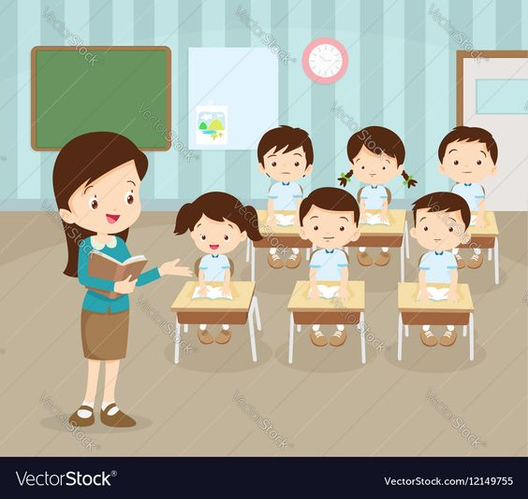
I. TỔNG KẾT TUẦN
1. Sơ kết hoạt động tuần 11

Slide 6


I. TỔNG KẾT TUẦN
2. Kế hoạch hoạt động tuần 12.
- Thi đua lập thành tích chào mừng ngày Nhà giáo Việt Nam 20/11
- Tiếp tục ổn định, duy trì nền nếp quy định.
- Tiếp tục thực hiện tốt các nội quy của lớp, của trường.
- Tích cực học tập để nâng cao chất l­ượng.
- Tiếp tục duy trì các hoạt động vệ sinh lớp xanh, sạch, đẹp.

Slide 7
II. HOẠT ĐỘNG NHÓM

Slide 8
TRƯỜNG HỌC HẠNH PHÚC
1. Thực hiện kế hoạch “Trường học hạnh phúc”
Mỗi tổ về từng khu vực thực hiện nhiệm vụ đã vạch ra trong kế hoạch:
- Tổ 1: Vệ sinh trường lớp.
- Tổ 2: Chăm sóc bồn hoa.
- Tổ 3: Sắp xếp, trang trí thư viện lớp học.

Slide 9



TRƯỜNG HỌC HẠNH PHÚC
2. Tự đánh giá kết quả thực hiện kế hoạch
+ Đã hoàn thành công việc đề ra chưa?
+ Chất lượng công việc thế nào?
+ Trong quá trình thực hiện, thái độ thành viên trong nhóm ra sao, có đoàn kết, trách nhiệm không?
Nhiệm vụ đã hoàn thành
Chất lượng tốt
Thái độ vui vẻ

Slide 10
III. CAM KẾT HÀNH ĐỘNG

Slide 11







Vẽ bức tranh “ Trường học hạnh phúc” của em

Slide 12
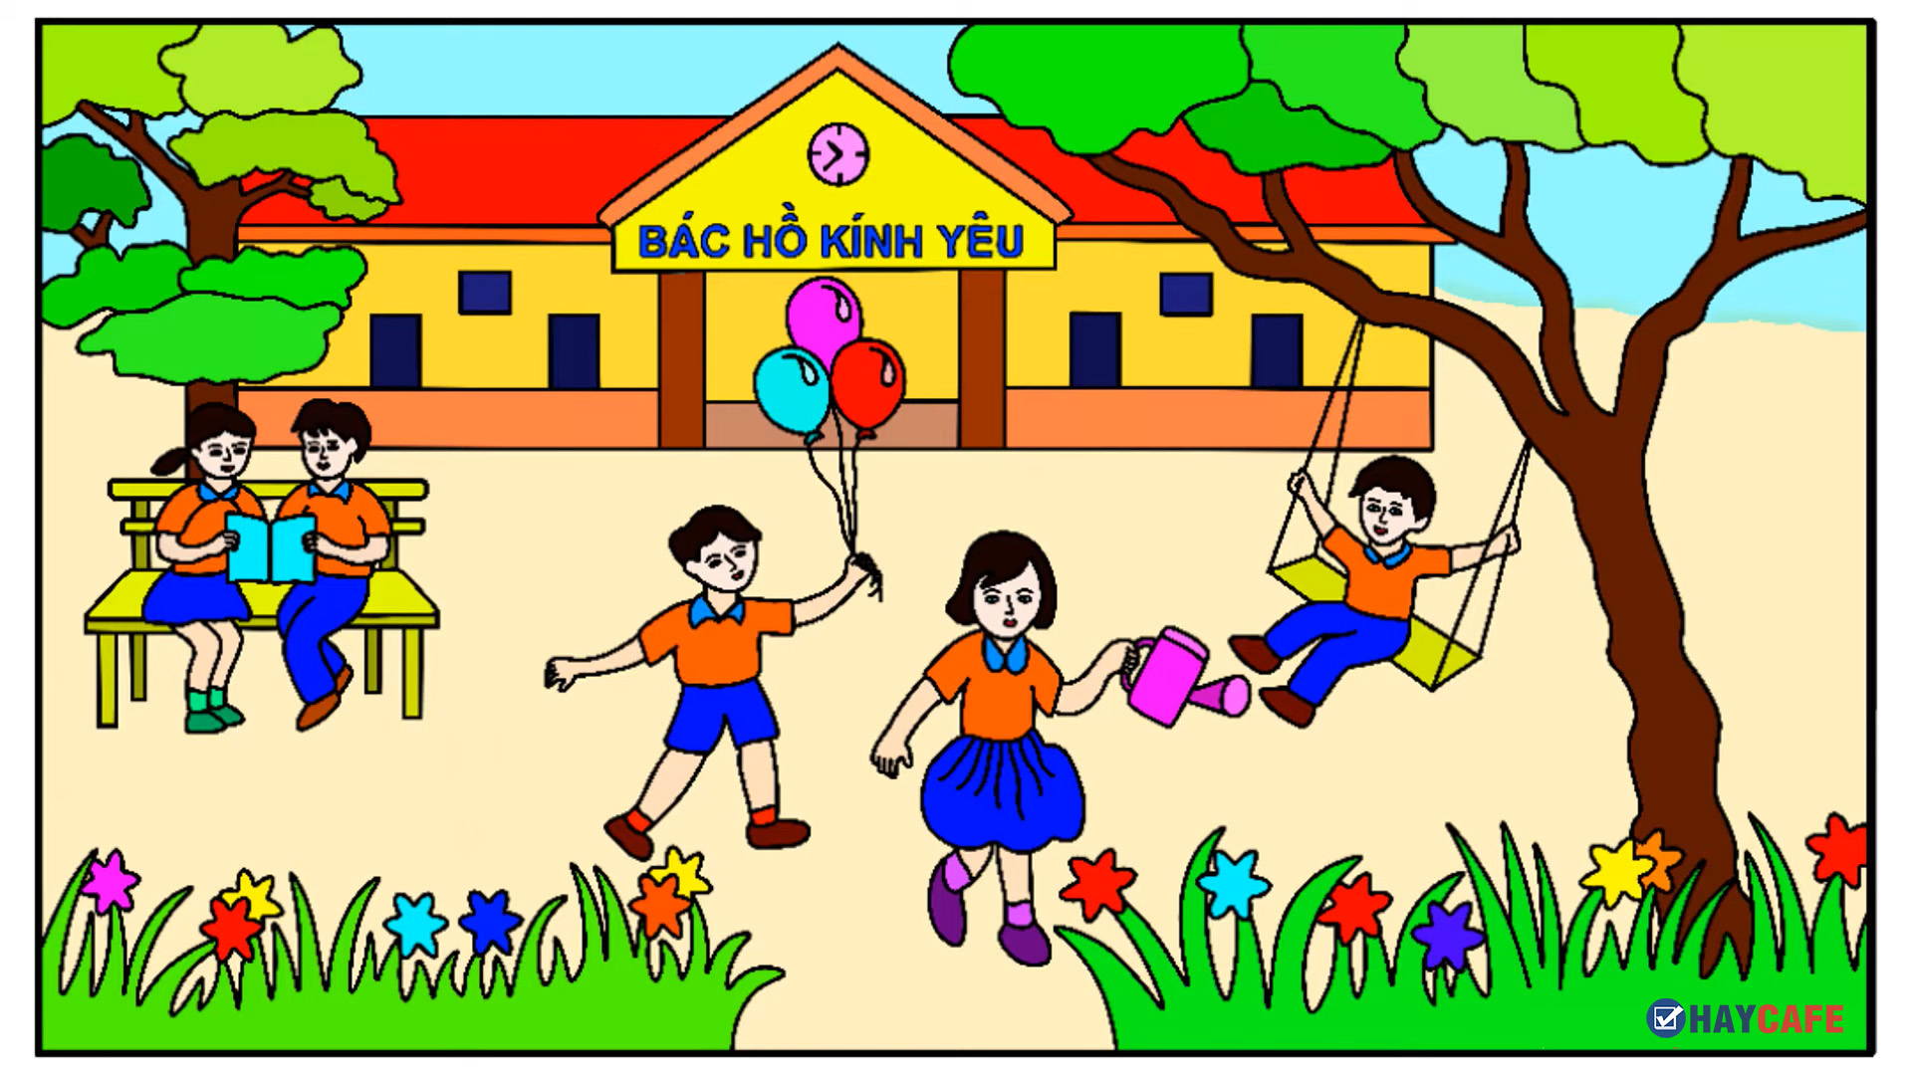
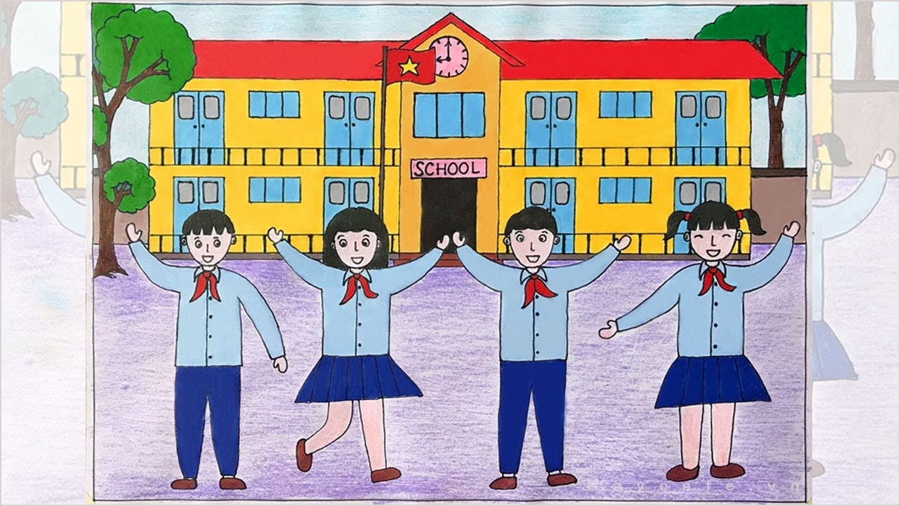
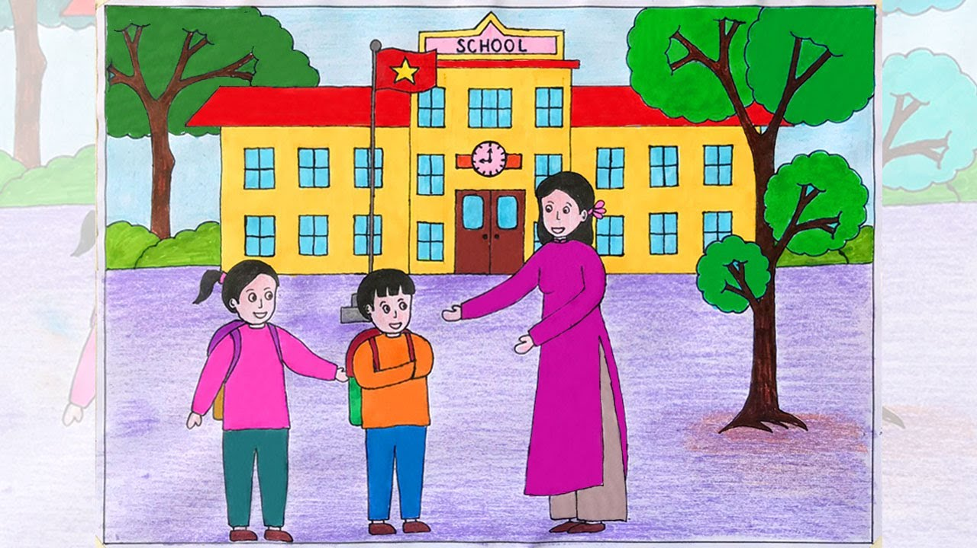

Slide 13
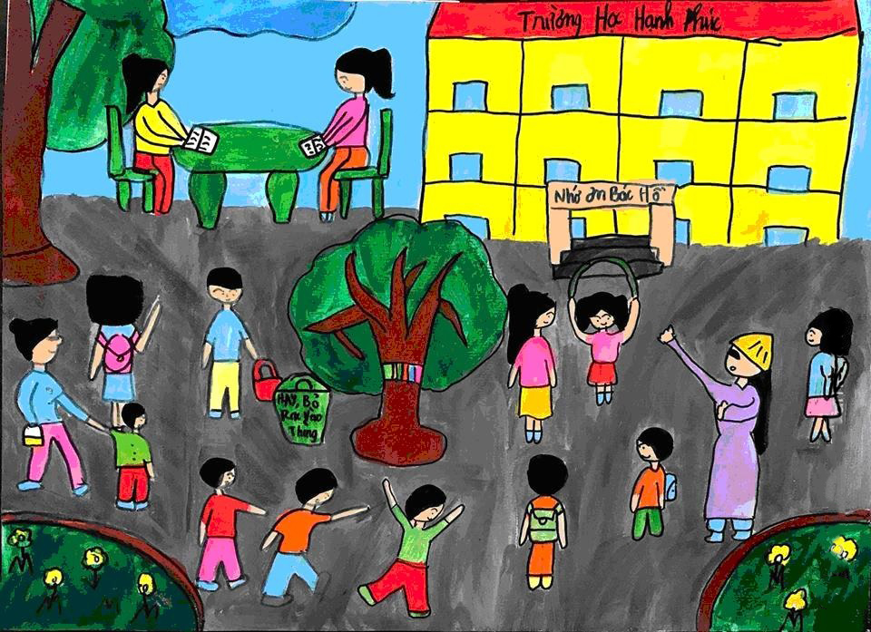
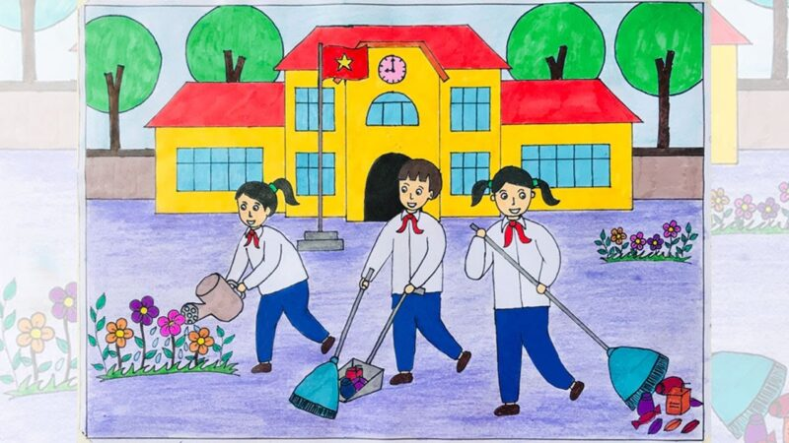
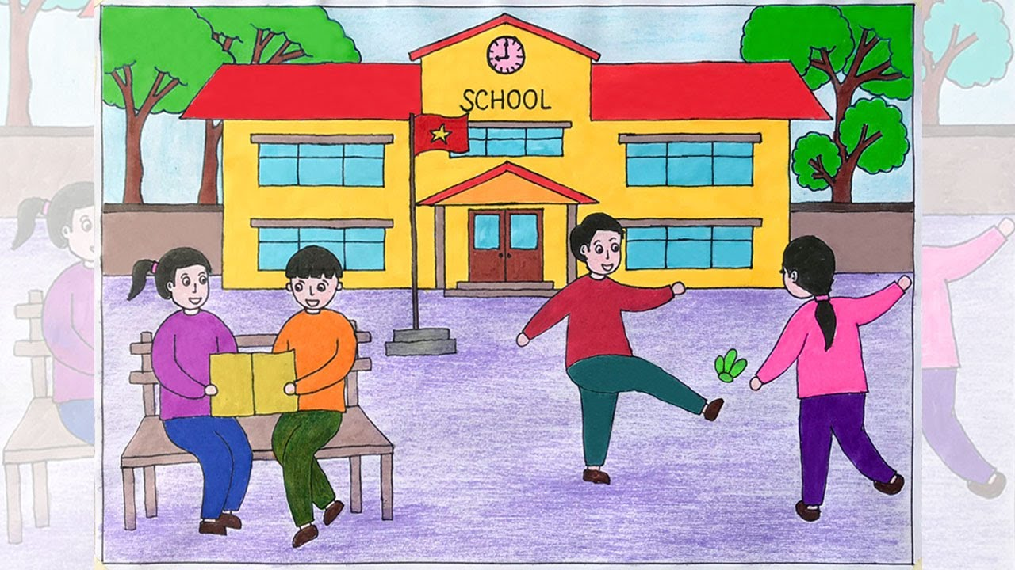

Slide 14


Xin chân thành cảm ơn quý thầy cô và các bạn

